Slide 1
Conversão por Varredura de Primitivas Básicas
Computação Gráfica
Prof. Robson Pequeno de Sousa

Slide 2
Matemática Básica
Equação da Reta
Dados dois pontos P₁(X₁,Y₁), P₂(X₂, Y₂).
Considere um terceiro ponto sob a reta:
P = (X,Y)
Declive = (Y₂ - Y₁)/(X₂ - X₁)
= (Y - Y₁)/(X - X₁)
Resolvendo para Y
Y = [(Y₂-Y₁)/(X₂-X₁)]*(X-X₁)+ Y₁
Y = mx + b
Sistema de coordenadas cartesianas
6
P = (X,Y)
5
4
P2 = (X2,Y2)
3
2
1
P1 = (X1,Y1)
1
2
3
4
5
6
Y2-Y1
m
=
X2-X1

Slide 3
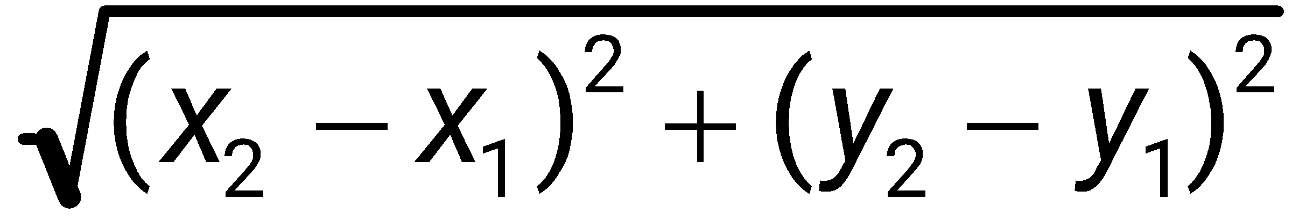
Fórmulas Úteis
O comprimento do segmento de reta entre P₁ e P₂
L =
O ponto médio do segmento de reta entre P₁ e P₃
P₂ = ( (X₁+X₃)/2 , (Y₁+Y₃)/2 )
Duas retas são perpendiculares se e somente se
M₁ = -1/M₂
O cosseno do ângulo entre elas é 0.

Slide 4
Forma paramétrica da Reta
O parâmetro t representa o “momento” em que a curva atinge o ponto (x,y).
Dados os pontos P₁ = (X₁, Y₁) e P₂ = (X₂, Y₂)
X = X₁ + t(X₂-X₁)
Y = Y₁ + t(Y₂-Y₁)
t é o parâmetro.
t = 0 temos (X₁,Y₁)
t = 1 temos (X₂,Y₂)
Se 0 < t < 1 Tem-se todos os pontos sobre o segmento de reta entre (X₁,Y₁) e (X₂,Y₂).

Slide 5
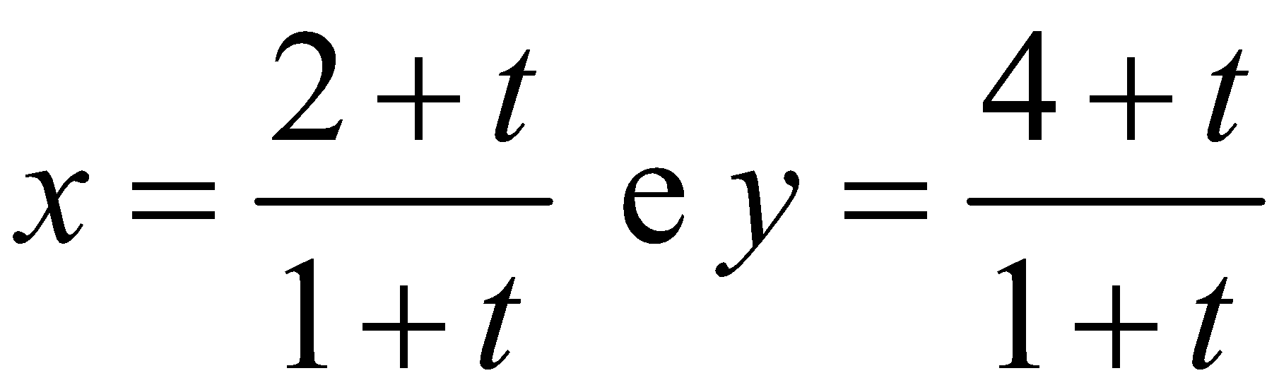
Exercício
Determine a equação da reta cujo declive é 3 e passa pelo ponto P₀(1,5).
Determine a distância entre os pontos cuja as coordenadas são
(5,2) e (7,3); (0,1) e (2,0)
Determine a equação da reta que passa pelos pontos P₁(2,3) e P₂(4,-2).
Sejam as equações de uma reta
Trace uma reta para todos os valores de t
Trace o segmento de reta no intervalo [0 , 8]
Determine o declive da reta

Slide 6

Primitivas
Retas:
A mais comum primitiva 2D
Todo wireframes(aramados) 3D são eventualmente retas 2D.
Os algoritmos aperfeiçoados contêm numerosas técnicas e truques que ajudam a projetar algoritmos mais avançados

Slide 7
Características Desejáveis para Algoritmos de Rasterização da Reta
linearidade - Os pixels traçados devem dar a aparência de que estão sobre uma reta.
Espessura (densidade) uniforme - A densidade da reta é dada pelo número de pixels traçados dividido pelo comprimento da reta. Para manter a densidade constante, os pixels devem ser igualmente espaçados. A imagem do segmento de reta não deve variar de intensidade ou espessura ao longo de sua extensão.

Slide 8
Propriedades exigidas da Reta
precisão - os segmentos devem iniciar e terminar nos pontos especificados. Caso isso não ocorra, pequenos gaps podem surgir entre o final de um segmento e o início de outro.
Intensidade independente da inclinação - para segmentos de retas de diferentes inclinações.
continuidade - a imagem não apresenta interrupções indesejáveis.
rapidez no traçado dos segmentos

Slide 9
Rasterização da Reta
Tendo-se uma rotina apropriada, traçar uma reta no vídeo é simples.
Mas a rotina não é tão simples como parece.
Ao desenhar-se uma reta no vídeo, não se obtém um desenho perfeito e sim uma aproximação.
A aproximação é realizada através de um plano quadriculado.

Slide 10
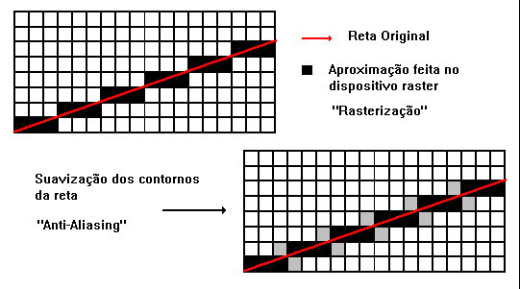
Rasterização da Reta

Slide 11

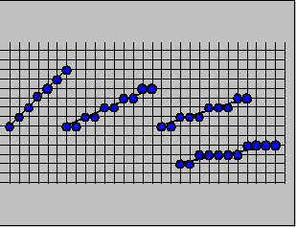
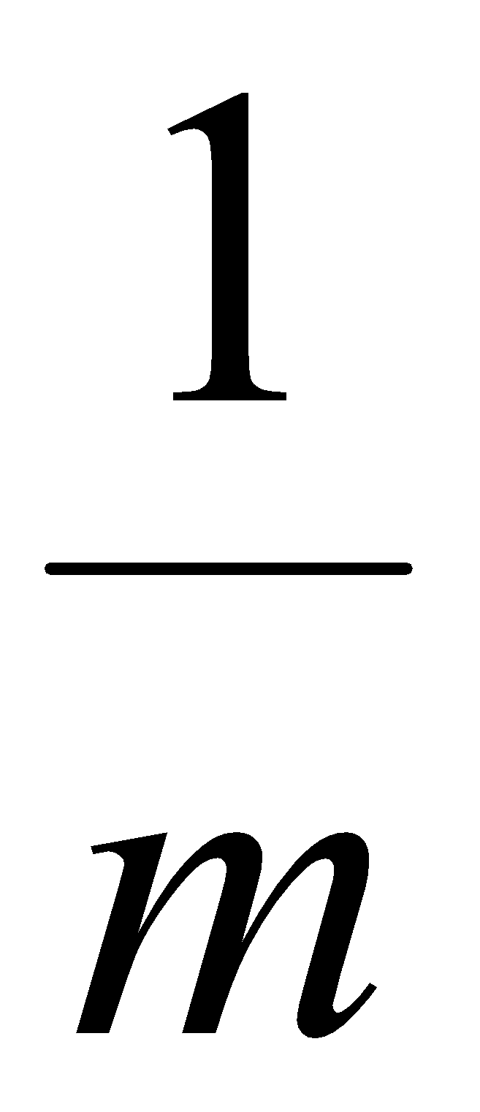
Rasterização da Reta
Algoritmo do declive
DDA : digital diferential analyzer
Usa o método incremental
Equações para 0 ≤ m ≤ 1
y_{i + 1} = mx_{i + 1} + b = m(x_{i} + dx) + b =>
y_{i + 1} = y_{i} + mdx, faça dx = 1 =>
y_{i + 1} = y_{i} + m
Equações para m > 1
x_{i + 1} = x_{i} + , faça dy = 1

Slide 12
DDA* Simples, Algoritmo de Reta
void DDA(int X1,Y1,X2,Y2,valor)
{
int Length, I;
float X,Y,Xinc,Yinc;
Length = ABS(X2 - X1);
if (ABS(Y2 - Y1) > Length)
Length = ABS(Y2-Y1);
Xinc = (X2 - X1)/Length;
Yinc = (Y2 - Y1)/Length;
DDA Cria boas linhas, mas consome muito tempo devido as funções de arredondamento.
*DDA: Digital Differential Analyzer (Método do Declive)
X = X1;
Y = Y1;
setpixel(Round(X),Round(Y),valor);
while(X<X2){
X = X + Xinc;
Y = Y + Yinc;
setpixel(Round(X),Round(Y),valor);
}
}

Slide 13
DDA COM LAÇO FOR
#include <stdlib.h>
#include <math.h>
inline int round (const float a) { return int (a + 0.5); }
void lineDDA (int x0, int y0, int xEnd, int yEnd)
{
int dx = xEnd - x0, dy = yEnd - y0, steps, k;
float xIncrement, yIncrement, x = x0, y = y0;
if (fabs (dx) > fabs (dy))
steps = fabs (dx);
else
steps = fabs (dy);
xIncrement = float (dx) / float (steps);
yIncrement = float (dy) / float (steps);
setPixel (round (x), round (y));
for (k = 0; k < steps; k++) {
x += xIncrement;
y += yIncrement;
setPixel (round (x), round (y));
}
}

Slide 14
Exemplo do DDA
Compute quais pixeis devem ser escolhidos para representar a reta de (6,9) to (11,12).
Length = ?
Xinc = ?
Yinc = ?
13
12
11
10
9
6
7
8
9
10
11
12
13

Slide 15
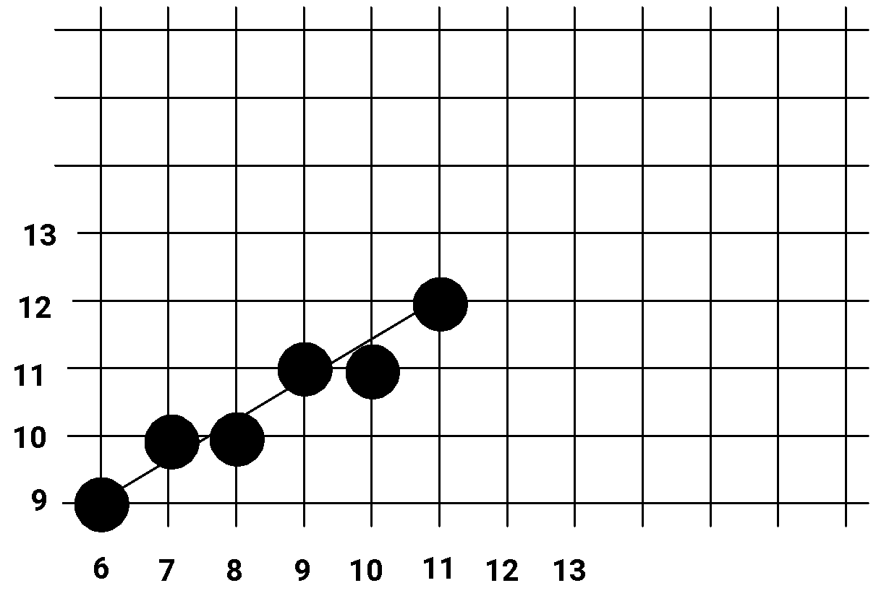
DDA Exemplo
Reta de (6,9) to (11,12).
Length := Max de (ABS(11-6), ABS(12-9)) = 5
Xinc := 1
Yinc := 0.6
Os Valores computados são:
(6,9), (7,9.6),
(8,10.2), (9,10.8),
(10,11.4), (11,12)

Slide 16
Retas Rápidas – Método do Ponto Médio
Vamos estudar uma versão do Algoritmo de Bresenham (1965) denominada Mid Point Line Algorithm ("Algoritmo do Ponto-Médio ou Meio-Ponto para Retas") por Foley (2014).
Bresenham desenvolveu um algoritmo clássico que usa apenas variáveis inteiras, e permite que o cálculo de (x_{i}+1,y_{i}+1) seja feito icrementalmente, usando os cálculos já feitos para (x_{i},y_{i}).

Slide 17
Retas Rápidas (cont.)
NE = (x_{i} + 1, y_{i} + 1)
Para as retas do 1º octante, dado
um pixel sobre a reta, o próximo
pixel é para direita (E) ou para
Direita acima (NE).
(x_{i} +1, y_{i} + ½ + e)
e
M = (x_{i} +1, y_{i} + ½)
P = (x_{i} ,y_{i} )
E = (x_{i} + 1, y_{i})

Slide 18
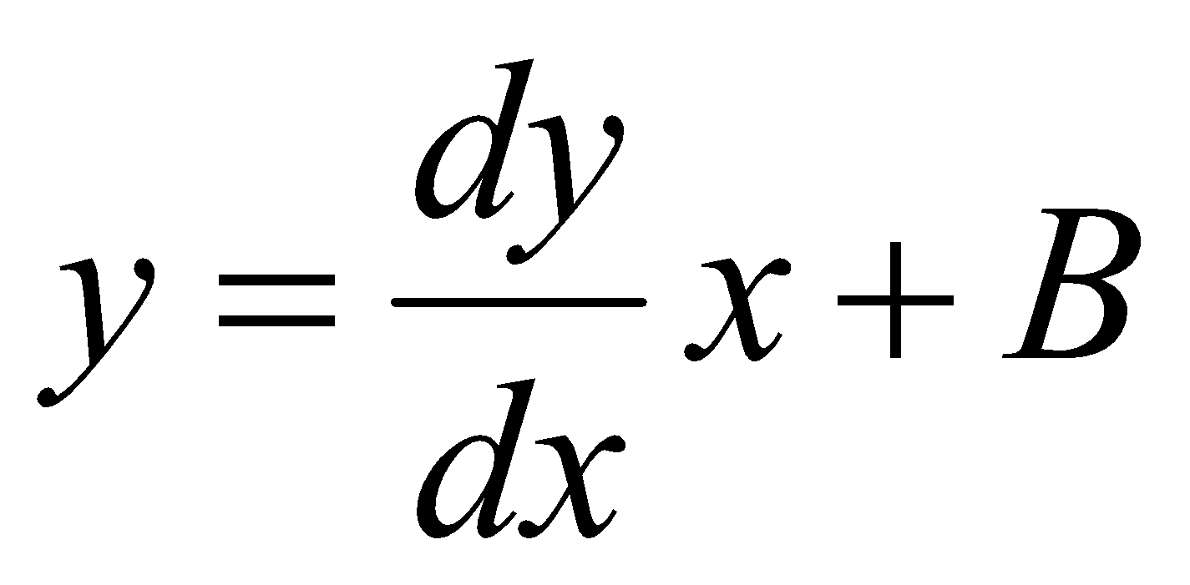
Forma Implícita a da Reta
Vamos determinar um método para calcular de que lado da reta está do ponto M. Para isso, considere sua função implícita, F(x,y) = ax + by + c = 0.
Se dy = y2 - y1, e dx = x2 - x1,
A equação da reta em termos de sua inclinação pode ser escrita como:

Slide 19
Estudo do valor da Função
Forma Implícita
Em que
a = dy, b = - dx e c = dx.B
É fácil verificar que:
F(x,y) = 0, ponto sobre a linha
F(x,y) > 0, para pontos abaixo da linha
F(x,y) < 0, para pontos acima da linha

Slide 20
Determinando a variável de decisão
Para o teste do ponto-médio, basta calcular F(M) = F(x_{p} + 1,y_{p} + 1/2) e verificar o seu sinal.
A decisão será tomada com base no valor da função no ponto (x_{p} + 1,y_{p} + 1/2).
define-se uma "variável de decisão“
d = a(x_{p} + 1) + b(y_{p} + 1/2) + c:
Se d > 0, escolhemos o pixel NE
Se d < 0, escolhemos o pixel E
Se d = 0 pode-se escolher qualquer um deles

Slide 21
Escolha de E ou NE
NE = (x_{p} + 1, y_{p} + 1)
(x_{p} +1, y_{p} + ½ + e)
e
M = (x_{p} +1, y_{p} + ½)
P = (x_{p} ,y_{p} )
E = (x_{p} + 1, y_{p})

Slide 22
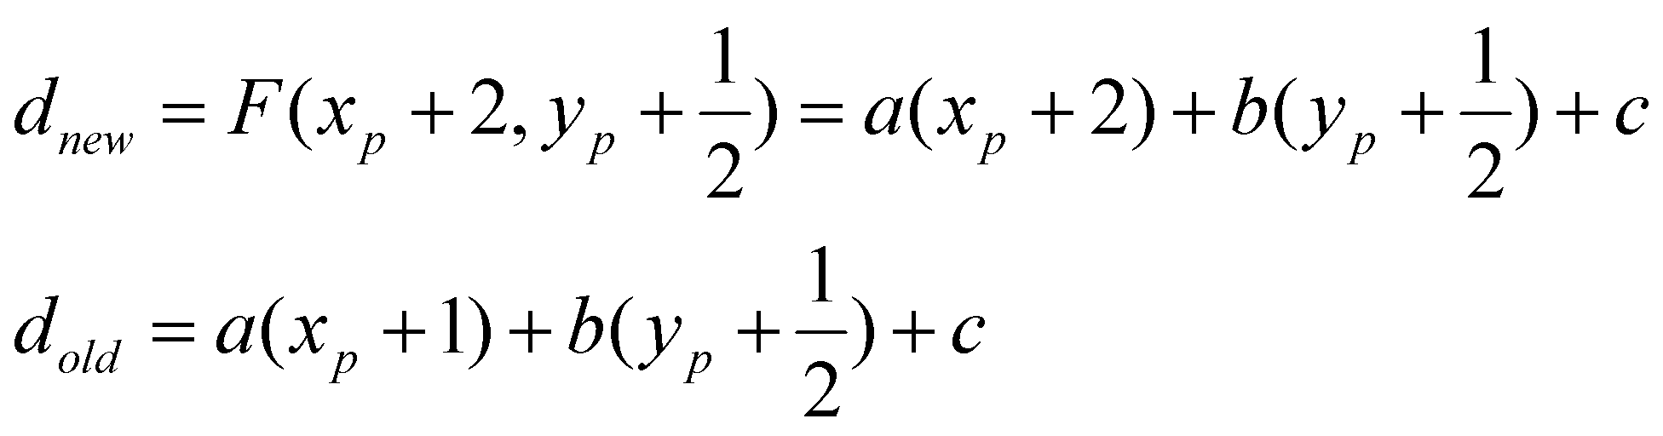
Determinando a Forma Incremental
Se E for escolhido, M é incrementado de 1 na direção x.
Subtraindo d_{old} de d_{new} para obter a diferença incremental, tem-se
d_{new} = d_{old} + a.

Slide 23
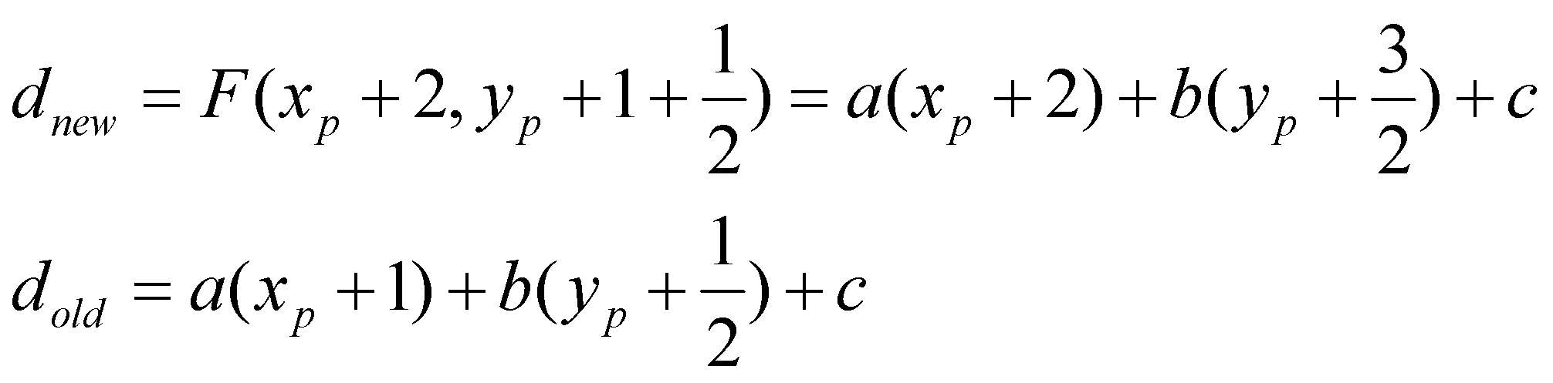
Determinando a Forma Incremental
Se NE é escolhido, M é incrementado de 1 em ambas as direções, x e y.
Subtraindo dold de dnew, tem-se
d_{new} = d_{old} + a + b

Slide 24
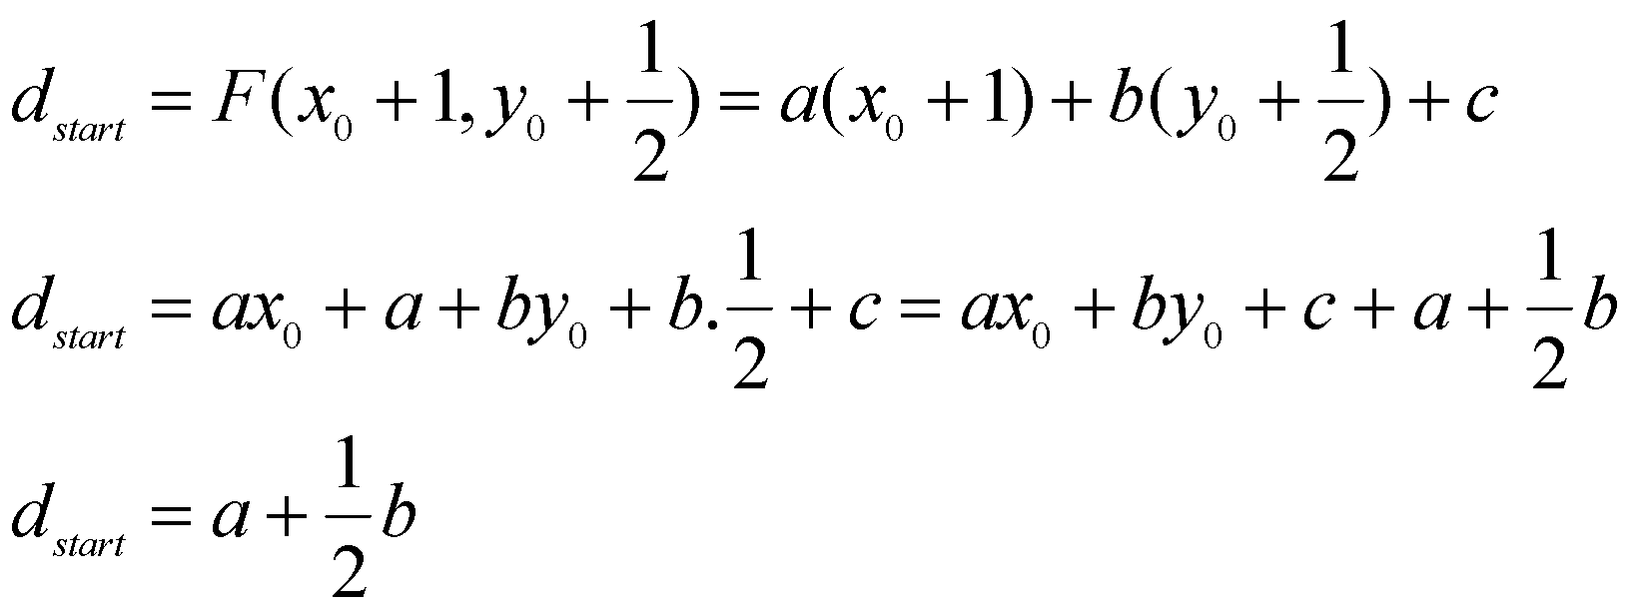
Determinando o Ponto Inicial
Como o primeiro pixel corresponde ao ponto (x0,y0), pode-se calcular diretamente o valor inicial de d para escolher entre E e NE. O primeiro ponto-médio está em (x₀ + 1,y₀ + 1/2) temos:
Como F(x₀ , y₀) está sobre a reta, temos que F(x0 , y0) = 0, daí o resultado acima.

Slide 25
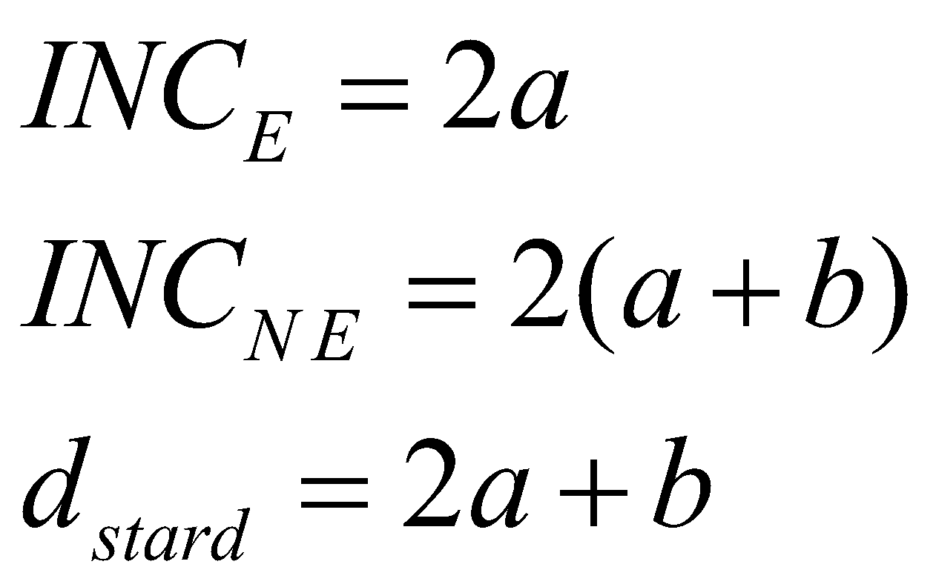
Resumo das principais equações do algoritmo
Multiplique todas as equaçoes obtidas por 2, obtendo-se assim todos os valores inteiros:

Slide 26
Algoritmo
void inc_line(int x1, int y1, int x2, int y2, int color){int dx, dy, incE, incNE, d, x, y;
dx = x2 - x1;
dy = y2 - y1;
d = 2 * dy - dx; /* Valor inicial de d */
incE = 2 * dy; /* Incremento de E */
incNE = 2 * (dy - dx); /* Incremento de NE */
x = x1;
y = y1;
write_pixel(x, y, color);
while (x < x2){
if (d <= 0){
/* Escolhe E */
d = d + incE;
x = x + 1;
}else{
/* Escolhe NE */
d = d + incNE;
x = x + 1;
y = y + 1;
}/*, y, color); }/* end while */
end if */
}/* end inc_line */
write_pixel(x

Slide 27
Algoritmo do ponto médio - Bresenham
#include <stdlib.h>
#include <math.h>
/* Bresenham line-drawing procedure for |m| < 1.0. */
void lineBres (int x0, int y0, int xEnd, int yEnd)
{
int dx = fabs (xEnd - x0), dy = fabs(yEnd - y0);
int p = 2 * dy - dx;
int twoDy = 2 * dy, twoDyMinusDx = 2 * (dy - dx);
int x, y;
/* Determine which endpoint to use as start position. */
if (x0 > xEnd) {
x = xEnd;
y = yEnd;
xEnd = x0;
}
else {
x = x0;
y = y0;
}
setPixel (x, y);
while (x < xEnd) {
x++;
if (p < 0)
p += twoDy;
else {
y++;
p += twoDyMinusDx;
}
setPixel (x, y);
}
}

Slide 28
Exemplo
Indicar que localizações serão calculadas pelo algoritmo de Bresenham quando se gera por varredura um segmento de reta entre (20,10) e (30,18) em coordenadas de tela.
dx = x₂ – x₁ = 10, dy=y₂-y₁ = 8
Inc_{E} = 2dy = 2(y₂-y₁) = 16
Inc_{NE} = 2(dy – dx) = 2[(y₂ – y₁) – (x₂ – x₁ ) ] = -4
d_{start} = inc_{E} – dx = 16 – 10 = 6
d | x | y
6 2 -2 14 10 6 2 -2 14 10 | 21 22 23 24 25 26 27 28 29 30 | 11 12 12 13 14 15 16 16 17 18

Slide 29
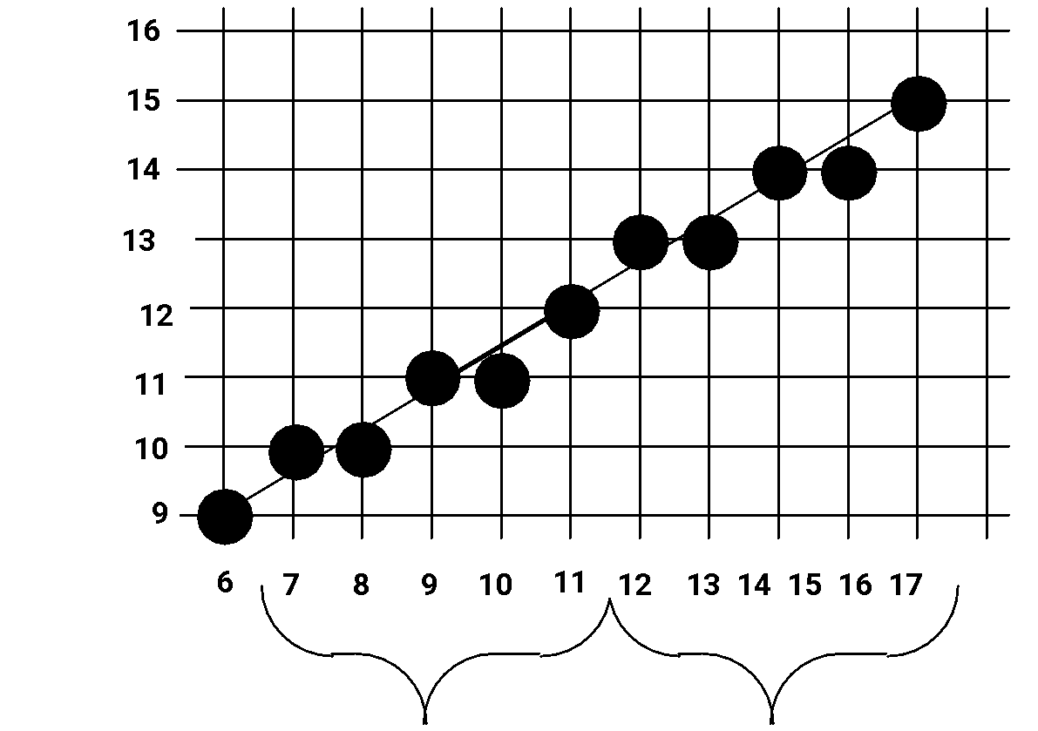
Otmização
A velocidade pode ser aumentada detectando ciclos na variável de decisão d. Estes ciclos correspondem a padrões de pixels repetido na escolha.
O padrão é salvo e o ciclo detectado é repetido sem recalcular.

Slide 30
Referências Bibliográficas
HEARN, D., BAKER, M. P. Computer Graphics With OpenGl, 4. ed.: Prentice-Hall, 2011.
FOLEY, J. et al. Computer graphics : principles and practice. 3. ed. Reading, MA: Addison-Wesley, 2014.
Traima,A. J. M.; OLIVEIRA, M. C. F. Apostila de Computação Gráfica, Universidade de São Paulo – USP – Março de 2004.

